Slide 1
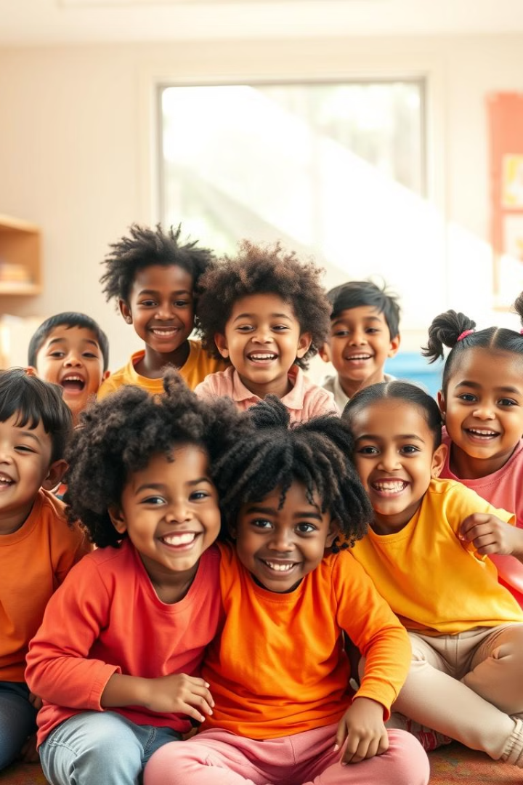
Розвиток перцептивних навичок та емпатійних якостей
У цій презентації ми розглянемо важливість перцептивних навичок та емпатії для особистісного зростання та ефективного спілкування. Ви дізнаєтесь про різноманітні вправи, які допоможуть розвинути ці якості у дітей та підлітків.

Slide 2
Значення перцептивних навичок та емпатії
Перцептивні навички
Емпатія
Допомагають краще розуміти світ, аналізувати інформацію та приймати обґрунтовані рішення.
Сприяє кращому розумінню почуттів інших людей, створює міцніші стосунки та покращує комунікацію.

Slide 3
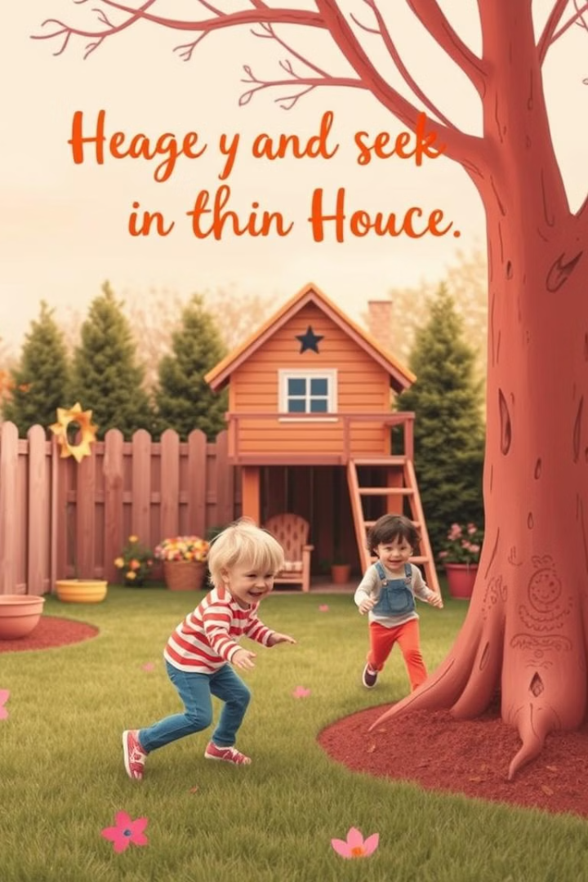
Вправи на розвиток спостережливості та уваги
Гра "Що змінилося?"
Гра "Знайди пару"
Розгляньте картину або фотографію, а потім закрийте її. Після відкриття картини, знайдіть відмінності від початкового вигляду.
Розкладіть на столі пари однакових карток. Діти повинні знайти й з’єднати всі пари.
Гра "Хто що сказав?"
Запишіть кілька фраз, які можуть сказати різні персонажі. Діти повинні розподілити фрази за персонажами.

Slide 4





Вправи на розпізнавання емоцій та почуттів
Радість
Сум
Злість
Страх
Запропонуйте дітям зобразити радість за допомогою міміки, жестів, звуків.
Обговоріть з дітьми причини сумного настрою та як можна його змінити.
Навчіть дітей здорових способів вираження злості, наприклад, малюванням або спортом.
Допоможіть дітям розібратися з причинами страху та знайти шляхи його подолання.

Slide 5

Вправи на розвиток здатності до співпереживання
1
Рольові ігри
Діти грають різні ролі, навчаються розуміти почуття та емоції персонажів.
2
Історії та казки
Обговорення емоційних моментів у казках та історіях, аналіз почуттів героїв.
3
Творчі завдання
Намалювати, написати вірш, скласти пісню про емоції, які відчувають персонажі.

Slide 6
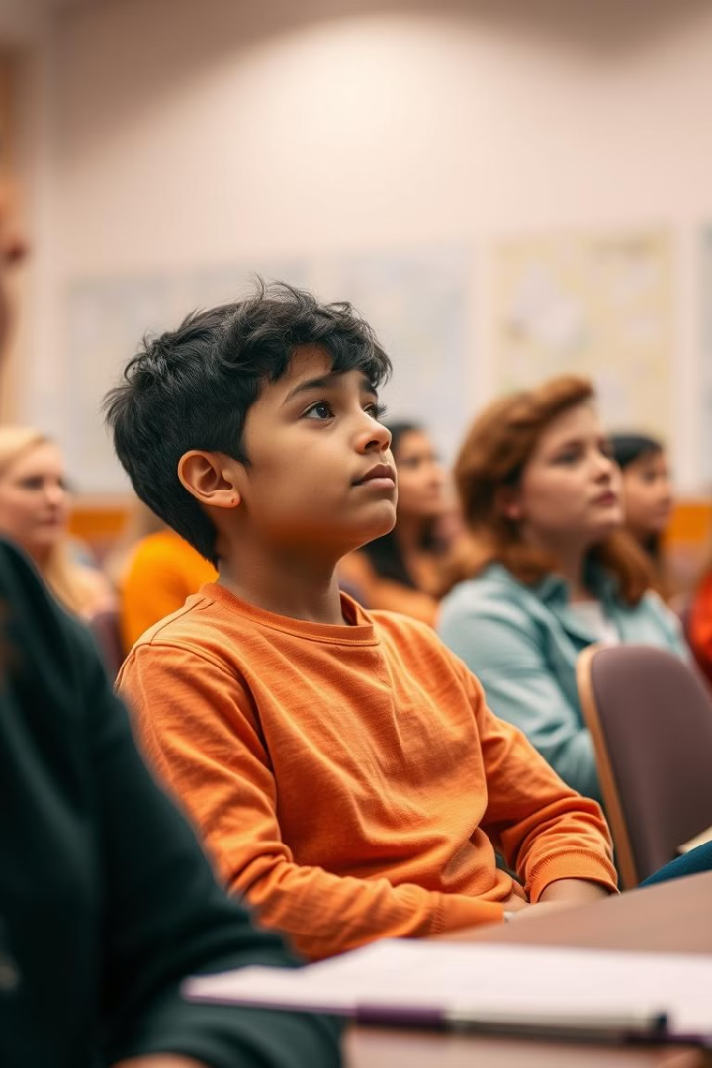



Вправи на формування навичок активного слухання
Вправа "Дзеркало"
Один з учасників говорить, а інший повторює його слова, міміку, жести.
Вправа "Переказ"
Діти по черзі переказують історію, додаючи свої деталі та емоційне забарвлення.
Вправа "Запитання"
Один з учасників розповідає історію, а інші задають уточнюючі запитання.

Slide 7



Застосування отриманих навичок у повсякденній взаємодії
Взаємодія з однолітками
1
Розвиток емпатії у спілкуванні з друзями, уміння розуміти їхні почуття та проблеми.
Взаємодія з дорослими
2
Навчання спілкуванню з батьками, вчителями, з урахуванням їхніх почуттів та емоцій.
Взаємодія з оточенням
3
Уміння враховувати почуття інших людей у будь-яких ситуаціях, проявляти доброзичливість та розуміння.

Slide 8
Висновки та рекомендації
Комплексний підхід
1
Для розвитку перцептивних навичок та емпатії потрібен комплексний підхід, який включає різноманітні вправи та ігри.
Позитивна атмосфера
2
Важливо створити сприятливу атмосферу для навчання та розвитку емпатії.
Індивідуальний підхід
3
Необхідно враховувати індивідуальні особливості кожної дитини та підбирати вправи, що відповідають її віку та інтересам.

